Slide 1
Путешествие на север для младшего дошкольного возраста
МБДОУ детский сад №6 «Колобок» г. Новоалтайск Алтайского края
Выполнили: Королева О.В
Шпунарь В.В.

Slide 2
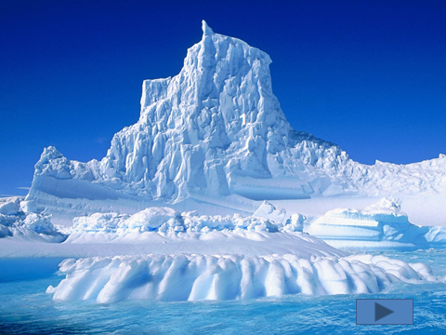

Slide 3
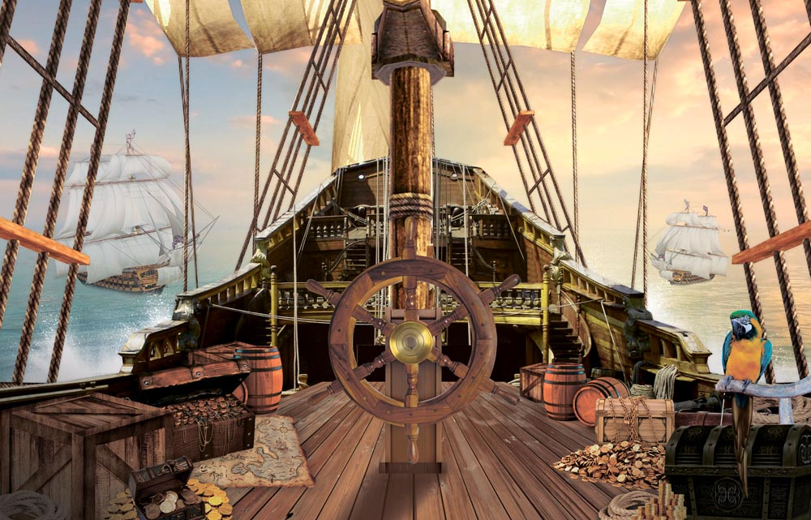
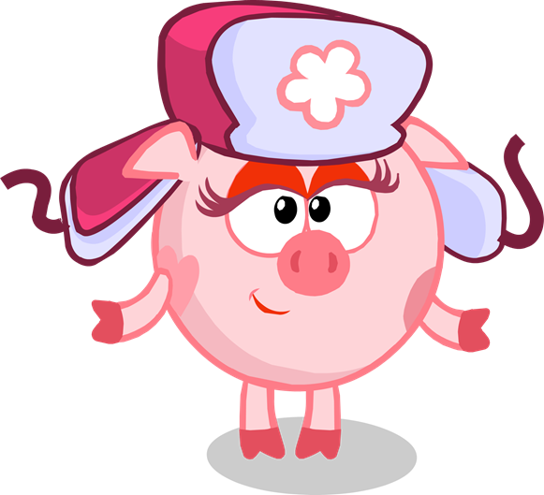
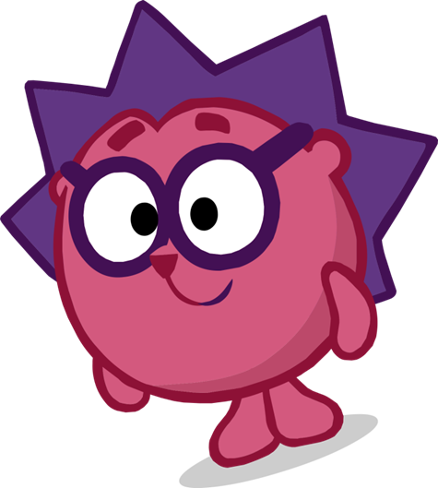

Slide 4
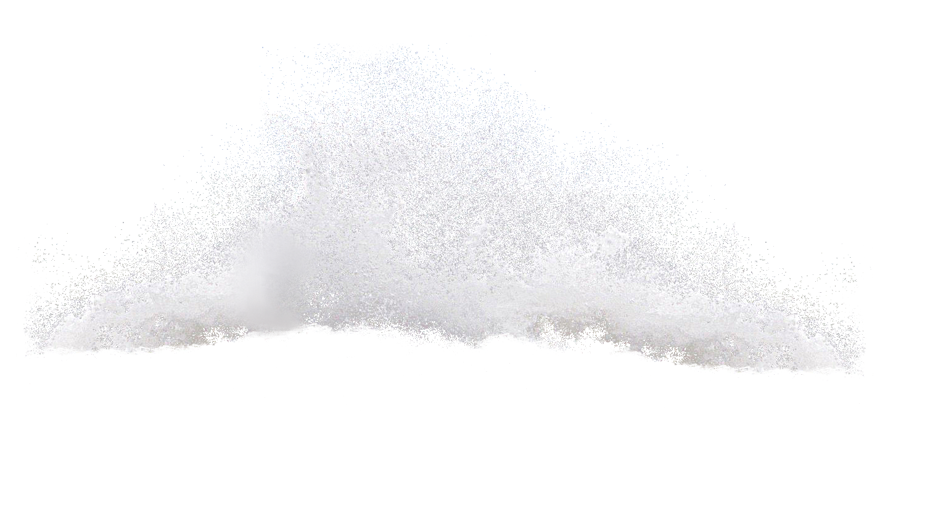
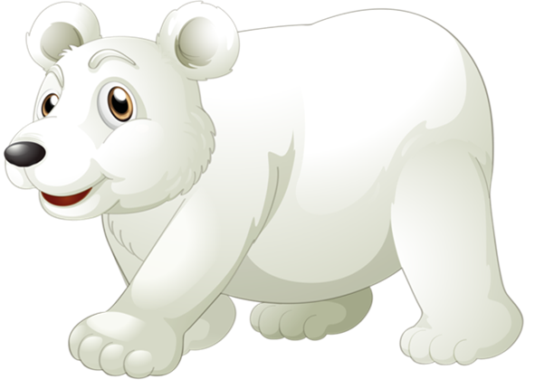
Дидактическая игра «Кто спрятался?»
1.
Есть во льдах медведь такой,
Как обсыпанный мукой,
Только больше бурого,
Пастью и фигурою!

Slide 5
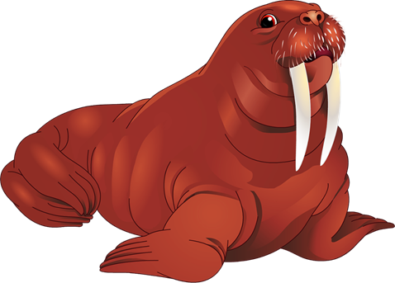
Дидактическая игра «Кто спрятался?»
2.
Два мощных имеет клыка,
Два ласта и два плавника,
Но этого дядю не трожь,
Прилёг отдохнуть толстый …

Slide 6
3.
. Эта птица любит холод,
Но терпеть не может голод.
За рыбой в океан ныряет,
Поев - на льдину выплывает.

Slide 7
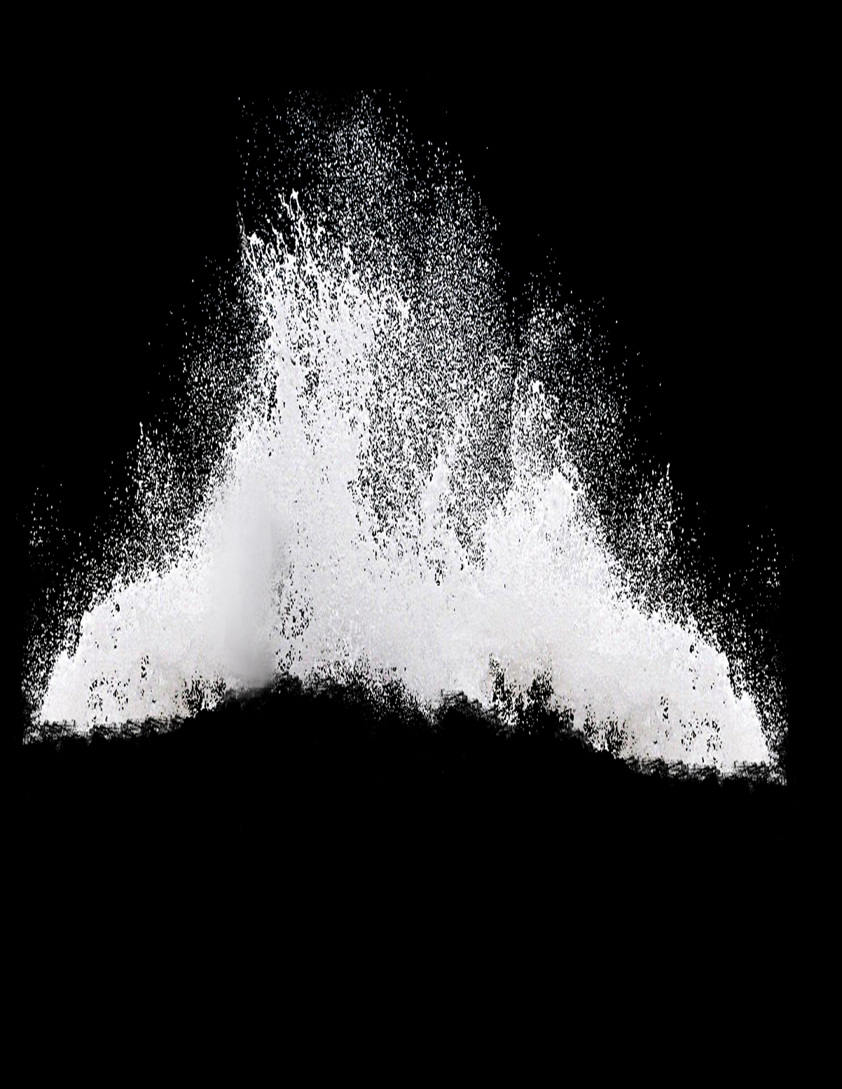
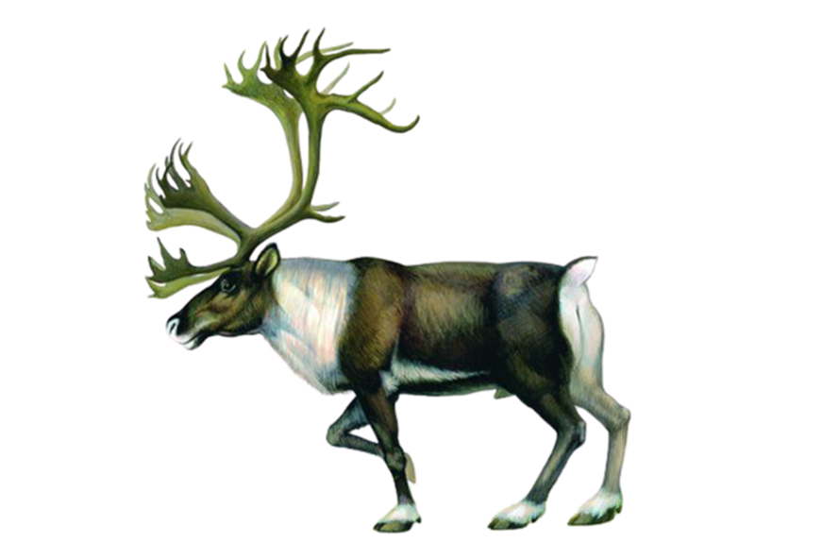
4. Он на Севере живёт,
Санки по снегу везёт,
Гордо носит он рога,
Не страшна ему пурга.
На морозе целый день,
Это… Ответ Северный…

